Slide 1


საქართველოში COVID-19 ვაქცინის დანერგვის ეროვნული გეგმა
2021 წლის 16 იანვარი

Slide 2
შინაარსი
პერსპექტიული ვაქცინები და შერჩევის კრიტერიუმი
მოსახლეობის მოცვის ორგანიზაციული და ლოჯისტიკური საკითხები
საჭირო ფინანსური რესურსები
სამიზნე მოსახლეობა და მოცვის ეტაპები
გეგმის ამოცანა
მოსამზადებელი ღონისძიებები: ტრეინინგი, ვაქცინის უსაფრთხოება და საინფორმაციო სისტემები
კომუნიკაციის პრიორიტეტები - მოთხოვნის ფორმირება

Slide 3
ამოცანა
►შერჩეული ვაქცინის ეფექტურობა და მოსახლეობაში ბუნებრივი იმუნიტეტი (გადატანილი დაავადების შედეგად) განსაზღვრავს იმუნიზაციით საჭირო მოცვის მაჩვენებელს, რომელსაც ქვეყანამ უნდა მიაღწიოს რომ დაიცვას მოსახლეობა და გახსნას ეკონომიკა
► ამიტომ 2021 წლის საორიენტაციო (და ამბიციური) სამიზნეა მოზრდილი მოსახლეობის დაახლოებით 60%-ის მოცვა ვაქცინით
https://www.mckinsey.com/industries/healthcare-systems-and-services/our-insights/when-will-the-covid-19-pandemic-end

Slide 4
ძირითადი დაშვებები
გამომდინარე მუდმივად ცვალებადი სიტუაციიდან, რაც მსოფლიოში ვაქცინების გამოცდა-რეგისტრაციას და წარმოება-განაწილება-მიწოდებას უკავშირდება, საქართველოში COVID-19 ვაქცინის დანერგვის ეროვნული გეგმაში ახალი ინფორმაციის მიხედვით მოხდება პერიოდული ცვლილებების შეტანა - გეგმის ადაპტირება.
2021 წლის პირველ კვარტალში, ჯანმრთელობის მსოფლიო ორგანიზაციის (ჯანმო) ან სანდო ეროვნული მარეგულირებლების მიერ ნებადართული სამი ვაქცინის საწარმოო მოცულობები შეზღუდულია და შესაბამისად საქართველოს მიერ პირველ კვარტალში მისაღები დოზები მაღალი ალბათობით შეზღუდული იქნება, რაც იძლევა 1-2 თვიან პერიოდს ამ გეგმის მიხედვით მოსამზადებელი სამუშაოების ჩასატარებლად
მოწოდებული ვაქცინების დოზების ზრდა მოსალოდნელია მე-2 კვარტალში და უფრო მეტად მე-3 კვარტალში, რასაც ეფუძნება გეგმის კალენდარული ნაწილი
იმუნიზაციის პროგრამა გაიშლება ეტაპობრივად, მოწოდებული დოზების პარალელურად, და ეტაპობრივად მოხდება ჯერ პრიორიტეტული (მაღალი რისკის) ჯგუფების მოცვა და მერე დანარჩენი მოსახლეობის.

Slide 5
სამიზნე მოსახლეობა და მოცვის ეტაპები
ეტაპები | პრიორიტეტული (მაღალი რისკის) ჯგუფები და რიგითობა | სამიზნე მოსახლეობა* | ჯგუფის მოცვის სამიზნე (%) | სულ ასაცრელი კონტინგენტის რაოდენობა**
Ia | ჯანდაცვის სექტორის მუშაკები | 71,415 | 65% | 46,420
Ia | ხანგრძლივი მოვლის დაწესებულების ბენეფიციარები და პერსონალი | 2,600 | 60% | 1,560
Ia | >75 ასაკის პირები | 226,800 | 60% | 136,080
Ib | 65-74 ასაკის პირები | 329,183 | 60% | 197,510
IIa | ესენციური (ძირითადი) სერვისების მიმწოდებლები | 180,373 | 60% | 108,224
IIa | 55-64 | 478,400 | 60% | 287,040
IIb | 18-54 ქრონ. დაავადების მქონე პირები | 89,400 | 60% | 53,640
ჯამი (მაღალი რისკის და ესენციური ჯგუფები) |  |  |  | 830,474
III | მოსახლეობის სხვა ჯგუფები | 1,434,567 | 60% | 860,740
სულ ჯამი |  |  |  | 1,691,214
მოზრდილი მოსახლეობის % |  |  |  | 60%
დასახული მიზნის მისაღწევად 2021 წელს ქვეყანას დაჭირდება დაახლოებით 3,979,300 დოზა (იმუნიზაციისთვის დადგენილი დანაკარგების გათვალისწინებით)
* ზოგიერთი სამიზნე მოსახლეობის ჯგუფების ზომები შეფასებითია და ჯგუფები ურთიერთგადამფარავი, მაგრამ რაოდენობები დაკორექტირებულია
** გათვლები და მოცვის მაჩვენებელი დათვლილია 18+ მოსახლეობისთვის რადგან დღესდღეობით არსებული ვაქცინები მხოლოდ 18+ მოსახლეობისთვის არის განსაზღვრული

Slide 6
ეროვნული გეგმისთვის პერსპექტიული ვაქცინები
ვაქცინების მსოფლიო ბაზარზე შექმნილი სიტუაციიდან გამომდინარე გეგმა მოქნილია და ითვალისწინებს ნებისმიერი ტემპერატურული რეჟიმის მქონე ვაქცინის გამოყენებას, შემდეგი დაშვებებით:
- 80⁰C ტემპერატურული რეჟიმის ვაქცინის გამოყენებას 200,000 დოზის მოცულობით და მხოლოდ I-ლი პრიორიტეტული და სხვა ორგანიზებული ჯგუფებისთვის
ან
- 20⁰C ტემპერატურული რეჟიმის ვაქცინის გამოყენებას 200,000 დოზის მოცულობით და მხოლოდ I-ლი პრიორიტეტული და სხვა ორგანიზებული ჯგუფებისთვის (თუმცა საჭიროების შემთხვევაში შესაძლებელია მისაღები დოზების მოცულობის გაორმაგება)
და
უმეტესწილად 2-8 ⁰C ტემპერატურული რეჟიმის ვაქცინის გამოყენებას მოსახლეობის ყველა დანარჩენი ჯგუფებისთვის რადგან ქვეყნის ცივი ჯაჭვი და იმუნიზაციის სისტემა უფრო მეტად ამგვარ ვაქცინებზეა მორგებული
აღნიშნული დაშვებები ეფუძნება ვაქცინების მსოფლიო ბაზარის არსებულ რეალობას*, კერძოდ
არსებული მონაცემებით ვაქცინის მწარმოებელთა უმეტესობა გეგმავს 2⁰C - 8⁰C ტემპერატურული რეჟიმის ვაქცინის წარმოებას, ორი გამონაკლისის გარდა, რომლებსაც -80⁰C და -20⁰C ტემპერატურა ჭირდებათ
2021 წლის პირველ ნახევარში ვაქცინების მოსალოდნელი მოცულობა, რომელთაც გადაუდებელი გამოყენების ნებართვა ექნებათ 1.5-2.7 მილიარდ დოზას არ გადააჭარბებს, მოცულობების ზრდა უფრო 2021 წლის მეორე ნახევარშია მოსალოდნელი ≈ 3.6 მილიარდი დოზა და უმეტესი ვაქცინები იქნება 2⁰C - 8⁰C ტემპერატურული რეჟიმის ვაქცინა.
და ბოლოს COVAX-ის ფონდის მიერ შეკვეთილ ვაქცინებში უდიდესი წილი 2⁰C - 8⁰C ტემპერატურული რეჟიმის ვაქცინებია.
* https://www.unicef.org/supply/covid-19-vaccine-market-dashboard

Slide 7
პერსპექტიული ვაქცინების შერჩევის კრიტერიუმი
ქვეყნის კანონმდებლობიდან გამომდინარე ვაქცინის იმპორტისთვის სავალდებულო კრიტერიუმებია¹
ვაქცინა იყოს აღიარებული ჯანმო-ს მიერ და შეყვანილი ან გადაუდებელი გამოყენების სიაში ან გავლილი ჰქონდეს პრე-კვალიფიკაცია
ან
ვაქცინას უნდა ჰქონდეს გადაუდებელი გამოყენების ნებართვა ან ეროვნული რეგისტრაცია მაღალი სანდოობის მქონე ეროვნული მარეგულირებლისგან, როგორიცაა FDA (აშშ), EMA (ევროგაერთიანება), გაერთიანებული სამეფო, იაპონია, ავსტრალია და ა.შ. (სულ 37 ქვეყნის მარეგულირებელი).
შესაბამისად გეგმა ითვალისწინებს მხოლოდ იმ ვაქცინების გამოყენებას, რომლებიც ამ კრიტერიუმებს აკმაყოფილებენ.
2021 წლის 14 იანვრის მონაცემებით ამგვარი ვაქცინა მხოლოდ სამია, თუმცა მოსალოდნელია ეს სია მნიშვნელოვნად გაფართოვდეს 2021 წლის მე-II და III კვარტალში.
¹საქართველოს კანონი წამლისა და ფარმაცევტული საქმიანობის შესახებ

Slide 8



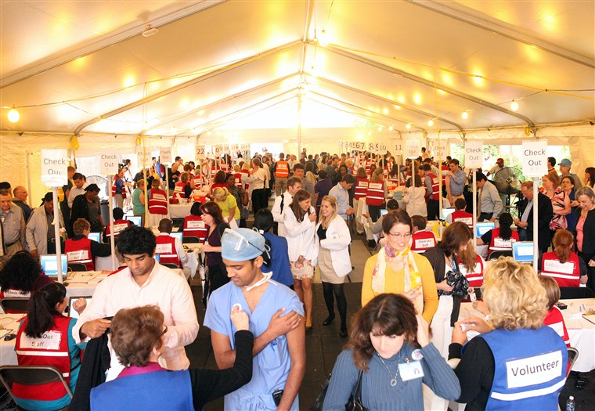
ვაქცინაციისთვის შერჩეული დაწესებულებები
მოკლე ვადაში მოსახლეობის 60%-ის მოცვას დაჭირდება იმუნიზაციაშია ჩართული ქსელის გაფართოვება, რაც მოხდება შემდეგნაირად
საავადმყოფოები
საკუთარი სამედიცინო პერსონალის ასაცრელად
მოსახლეობის პრიორიტეტული ჯგუფების ასაცრელად
-80⁰C ვაქცინის შემთხვევაში მოხდება მხოლოდ სპეციალურად შერჩეული დაწესებულებების მობილიზაცია
არსებული იმუნიზაციის კლინიკები
საკუთარი და მიმაგრებული სამედიცინო პერსონალის ასაცრელად
პრიორიტეტული ჯგუფების და დანარჩენი მოსახლეობის ასაცრელად
მობილური ბრიგადები
ხანგრძლივი დაყოვნების დაწესებულებების ბენეფიციარები და მომვლელები
ბინაზე მყოფი - არამობილური მოსახლეობის ასაცრელად
მასიური ვაქცინაციის ცენტრები - დიდ ქალაქებში (შესაქმნელია)
პრიორიტეტული მოსახლეობის ჯგუფების ასაცრელად
ზოგადი მოსახლეობის ჯგუფების ასაცრელად

Slide 9
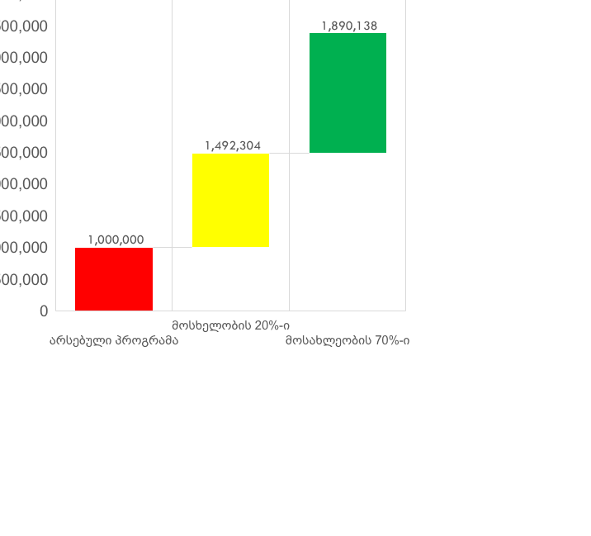
მოსახლეობის მოცვის ორგანიზაციული და ლოჯისტიკური საკითხები
◄COVID19 ვაქცინაციის პარალელურად აუცილებელი იქნება არსებული იმუნიზაციის პროგრამის შენარჩუნებაც
◄ ეს იმუნიზაციის სიმძლავრეების სულ მცირე 4-ჯერ გაზრდას საჭიროებს
◄ ცივი ჯაჭვის არსებული სიმძლავრეები საკმარისია ამ მოცულობების გასატარებლად
მაგრამ იმუნიზაციის სერვისის მიმწოდებელთა არსებული სიმძლავრეები ამ მოცულობას ვერ გასწვდება თუ არ მოხდება:
◄ იმუნიზაციის მართვის სპეციალური ინტერსექტორული ჯგუფის შექმნა
◄ იმუნიზაციაში ჩართული დაწესებულებების აქტიურად გაფართოება (რაოდენობის გაზრდა)
◄ არსებული სიმძლავრეების გაზრდა მობილური ბრიგადებით
◄ და დიდ ქალაქებში მასიური ვაქცინაციის ცენტრების შექმნა

Slide 10
ვაქცინაციის ეტაპობრიობა, მოსალოდნელი მოცულობები* და საჭირო სიმძლავრეები**
ეტაპობრივად გაიზრდება არა მარტო დაწესებულებების რაოდენობა არამედ მათი გამტარუნარიანობაც
*გათვლები ეფუძნება 6 დღიან სამუშაო კვირას
** გათვლები წინასწარია და დაზუსტდება ოპერაციულ დონეზე
*** ჯერჯერობით არ ასახავს გაყოფას მობილურ და ფიქსირებულ ბრიგადებს შორის

Slide 11
ადამიანური რესურსების მართვა და ტრეინინგი
ადამიანური რესურსის გადამზადების მიზნით გამოყენებული იქნება ჯანმო-ს და სხვა ორგანიზაციების მიერ უკვე შემუშავებული მასალები-გაიდლაინები
მზადაა ტრენინგის გეგმა, თემატური დიზაინი და მეთოდოლოგია;
განისაზღვრა სამიზნე აუდიტორია და მათი რაოდენობები;
იგეგმება ონლაინ ტრეინინგის დაწყება

Slide 12
ვაქცინის უსაფრთხოების მონიტორინგი
იმუნიზაციის შემდგომ განვითარებულ არასასურველ მოვლენებზე (იშგამ) ზედამხედველობა და მართვა განხორციელდება არსებული სისტემით, რომელსაც ქვეყანა 20 წელზე მეტია იყენებს.
2019 წელს მინისტრის ბრძანებით დამტკიცებული იშგამ გაიდლაინი განახლდება კოვიდის საწინააღმდეგო ვაქცინის სპეციფიკის გათვალისწინებით
სისტემას-დოკუმენტაციას დაემატება შერჩეული ვაქცინის სპეციფიური ელემენტები და არსებულ რეგულაციებთან ერთად შემუშავებული იქნება დამატებითი რეგულაციები, საჭიროების მიხედვით.
იმუნიზაციის უსაფრთხოების ექსპერტთა ეროვნული კომიტეტი, რომელიც 2014 წლიდან მოქმედებს, გაფართოვდება დამატებითი ექსპერტებით, ასაცრელი ზრდასრული კონტიგენტის დამატების გამო.

Slide 13
კოვიდ 19-ის ვაქცინაციის პროგრამისთვის საინფორმაციო სისტემა, მონიტორინგი და ეპიდზედამხედველობა
მომზადდება აცრაზე ჩაწერის-რეგისტრაციის ონლაინ მოდული
აცრების რეგისტრაცია და ანგარიშგება მოხდება უკვე არსებული იმუნიზაციის მართვის ელექტრონული მოდულის საშუალებით, რომელიც 2013 წლიდან გამოიყენება. ამავე სისტემას დაემატება მე-2 დოზაზე შემახსენებელი შეტყობინებების და მოსასვლელი კონტიგენტის მონიტორინგის ფუნქცია.
ვაქცინის მარაგების ეფექტურად სამართავად გამოყენებული იქნება იმუნიზაციის მარაგების მართვის ელექტრონული მოდული მორგებული შერჩეულ ვაქცინაზე
ელექტრონული სისტემის მინიმალური მოდიფიცირებით მოხდება: ვაქცინების ლოჯისტიკის მონიტორინგი; იმუნიზაციის მომსახურების პროცესის მონიტორინგი, მოცვის მაჩვენებლების კუმულაციური ზრდის მონიტორინგი, მოცვის მაჩვენებლის შედარება დაგეგმილ მაჩვენებელთან.
ეპიდზედამხედველობა განხორციელდება უკვე არსებული დაავადებათა ზედამხედველობის ერთიანი ელექტრონული სისტემის (დზეის) საშუალებით, რომელიც უკვე გამოიყენება COVID19-ის ზედამხედველობის მიზნებისთვის

Slide 14
კომუნიკაციის პრიორიტეტები - მოთხოვნის ფორმირება
ორი ძირითადი საკომუნიკაციო გამოწვევა:
ბოლო 2020 დეკემბრის კვლევის მონაცემით საქართველოს მოსახლეობის 22% უარს ამბობს ვაქცინაციაზე და 19% ყოყმანობს (დკსჯეც 2020);
მოსახლეობის იმ ნაწილის მოლოდინების მართვა, რომელიც მზად არის ვაქცინაციისათვის, მაგრამ არ შედის პრიორიტეტულ (მაღალი რისკის) ჯგუფებში და მოუწევს მოცდა;
მომზადებულია კომპლექსური და პროაქტიული საკომუნიკაციო სტრატეგია და მისი დანერგვის მოკლევადიანი გეგმის სამუშაო ვარიანტები საორენტაციო ბიუჯეტით და მოიცავს:
სამედიცინო პერსონალის და მედია ტრეინინგებს
ეროვნულ დონეზე საინფორმაციო და სოციალური მობილიზაციის კამპანიას
კრიზისული კომუნიკაციის გეგმას (გვერდითი მოვლენებზე და ვაქცინაციის სხვა მოსალოდნელ გამოწვევებზე)
სოციალურ მოსმენას, მედია და სოციალურ მედია მონიტორინგს და დეზინფორმაციაზე ოპერატიული რეაგირების მექანიზმს

Slide 15
საჭირო ფინანსური რესურსები (წინასწარი შეფასება)
კომპონენტის დასახელება | მინიმალური ღირებულება(ლარი) | მაქსიმალური ღირებულება(ლარი)
ვაქცინების შესყიდვა | 48,456,260 | 141,985,429
შპრიცები და სხვა სახარჯი მასალა | 4,960,082 | 5,087,534
სერვისების მიწოდება | 8,834,300 | 9,034,300
ტრენინგები | 34,900 | 34,900
ვაქცინების ლოჯისტიკა/დისტრიბუცია | 164,085 | 164,085
საინფორმაციო სისტემა | 167,695 | 167,695
ვაქცინაციის პროცესზე სუპერვიზია და მონიტორინგი | 53,500 | 53,500
მოთხოვნის შექმნა და კომუნიკაცია | 1,662,800 | 1,662,800
სულ ბიუჯეტი | 64,333,622 | 158,190,243
შენიშვნა:
გათვლებში გათვალისწინებული სხვადასხვა ვაქცინის სხვადასხვა სცენარით გამოყენების შესაძლებლობა და საჯარო სივრცეში არსებული ვაქცინის მინიმალური და მაქსიმალური ფასები
ბიუჯეტი არ ითვალისწინებს მასიური ვაქცინაციის ცენტრების შექმნის და ოპერირების ღირებულებას, რაც მოგვიანებით დაითვლება
ასევე არ არის გათვალისწინებული იმუნიზაციის მართვის სპეციალური ინტერსექტორული ჯგუფის შექმნის და ოპერირების ხარჯები
ბიუჯეტი დათვლილია 1აშშ = 3.3 ლარზე

Slide 16
ვაქცინაციის პროგრამის მართვა

Slide 17
ქვეყნის მზაობა კოვიდ 19-ის ვაქცინაციის გეგმის დანერგვისთვის
მომზადებულია ვაქცინის დანერგვის დეტალური გეგმა შესაბამისი საკანონმდებლო და ნორმატიული აქტებით.
ქვეყანა რეგისტრირებულია კოვაქსის პლატფორმაზე და გადახდილი აქვს პირველი შენატანი 1.4 მილიონ დოზის მისაღებად მოსახლეობის 20% ისთვის
ქვეყანას აქვს გამართული რუტინული იმუნიზაციის სისტემა შესაბამისი ცივი ჯაჭვით
იმუნიზაციის პროგრამა არის სახელმწიფო პრიორიტეტი: ბოლო 8 წელიწადში იმუნიზაციის ბიუჯეტი ქვეყანაში გაიზარდა დაახლოებით 6-ჯერ და გეგმიური ვაქცინაციისთვის ქვეყანა ყიდულობს მხოლოდ ჯანმოს პრეკვალიფიცირებულ ვაქცინებს.
ბოლო წლებში ქვეყანაში დანერგილია 4 ახალი ვაქცინა ძირითადად გავის დახმარებით და შესაბამისად რამოდენიმეჯერ გადამზადებულია იმუნიზაციის პროგრამის პროვაიდერი სამედიცინო დაწესებულებები და ადამიანური რესურსი.
ჩამოყალიბებულია პარტნიორობა იმუნიზაციის პროგრამასთან დაკავშირებით საერთაშორისო პარტნიორებთან (WHO, UNICEF, GAVI, COVAX, WB, USAID, ADB და სხვა.)

